Slide 1
Lemn. Semifabricate.
Analiza de produs

Slide 2
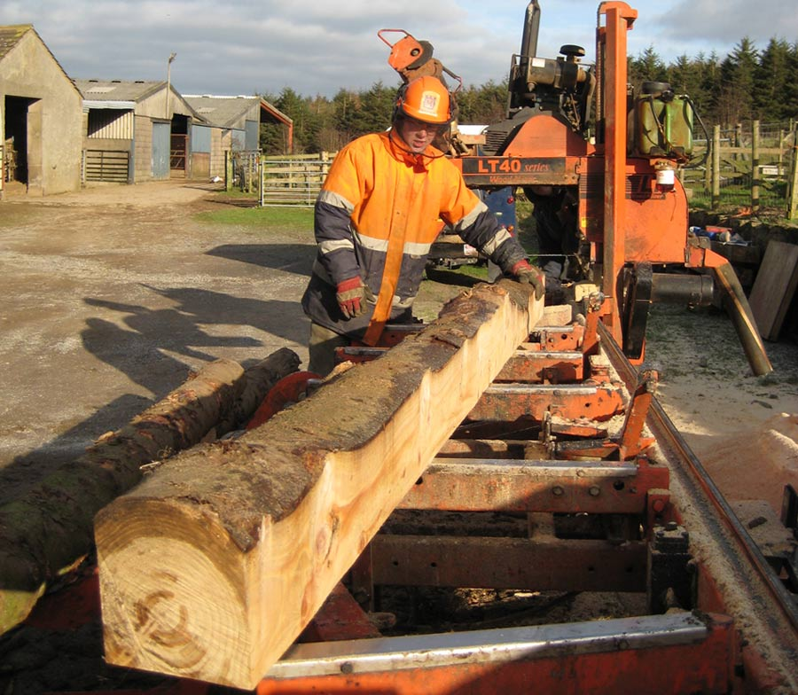
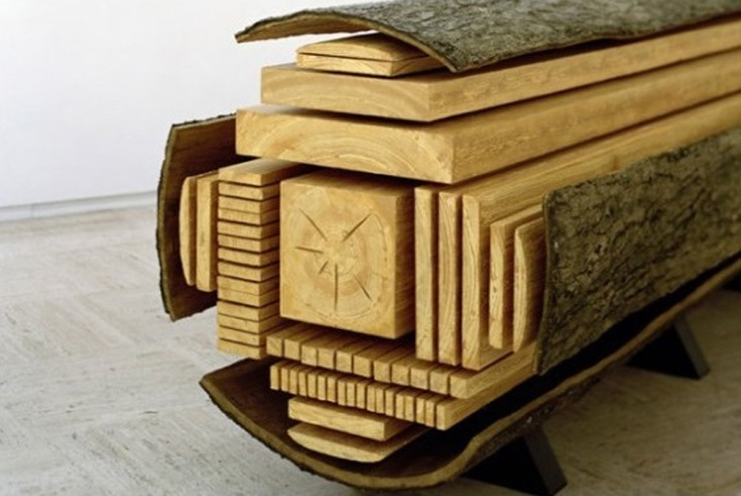
Semifabricate obținute din lemn
• Cheresteaua este un produs finit obţinut prin tăierea buștenilor paralel cu axa longitudinală şi care are cel puțin o suprafață plană.

Slide 3
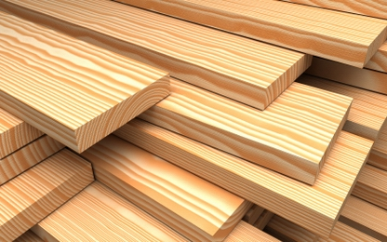
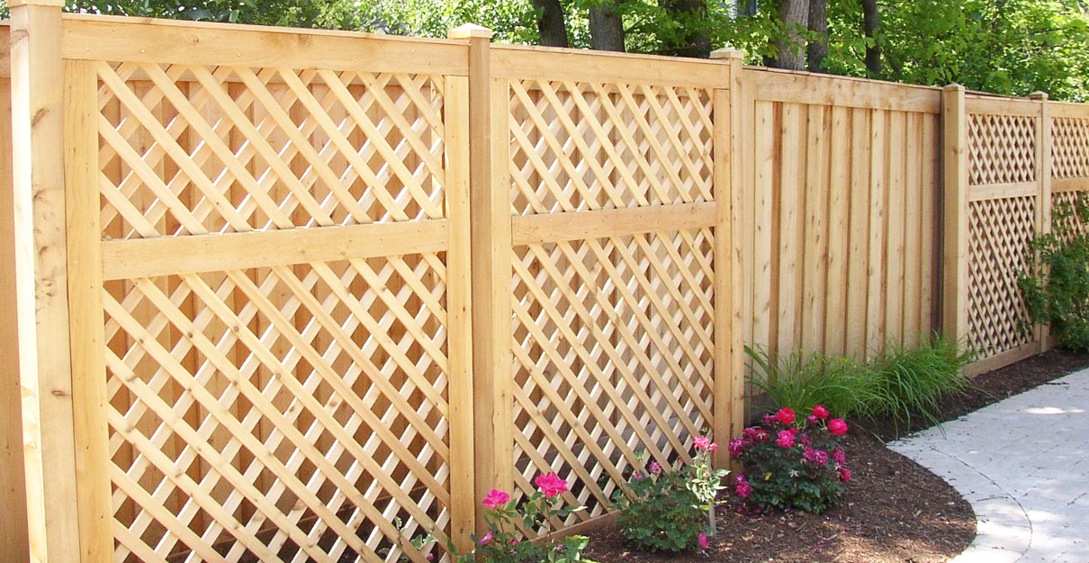
Există mai multe sortimente de cherestea, precum: bârne, grinzi, dulapi, scânduri şi şipci, în funcţie de grosime.
• Scândura este cheresteaua cu lungimea mult mai mare decât lăţimea.
• Şipca este cherestea de dimensiuni mici.

Slide 4
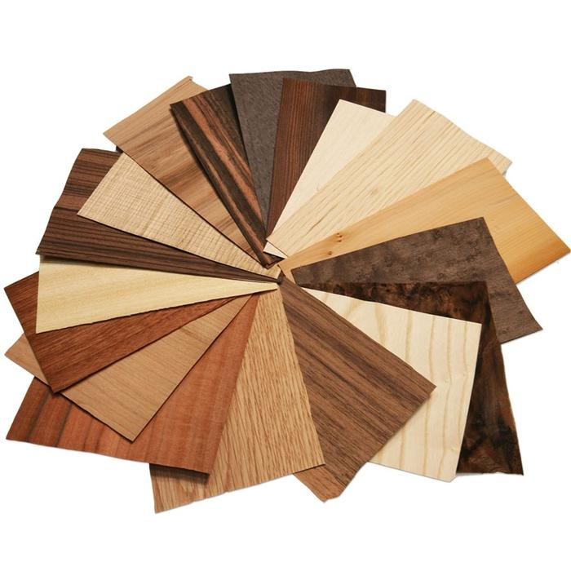
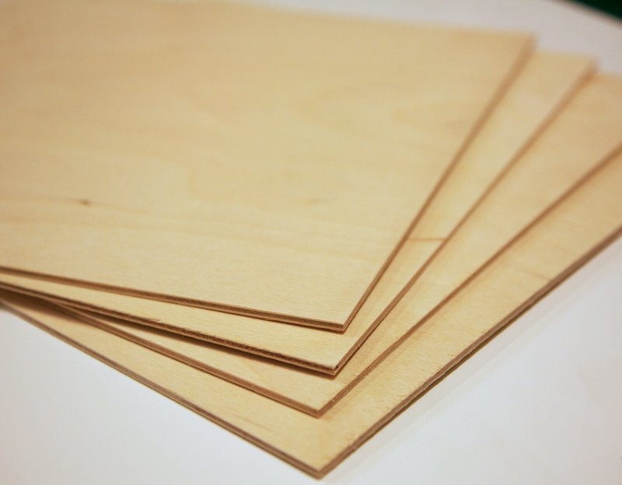
• Furnir - obţinut prin tăierea buşteanului în foiţe subţiri (0.5 mm) și este folosit pentru:
estetica obiectelor de mobilier;
furnirul tehnic - pentru fabricarea placajelor, panelurilor, dar şi la lucrări de traforaj.
• Placaj - semifabricatul lemnos format dintr-un număr impar de furnire tehnice, aşezate perpendicular unul peste celălalt şi lipite între ele cu adeziv, la cald.

Slide 5
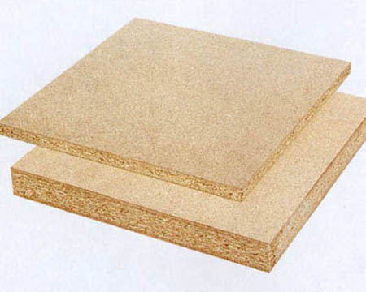
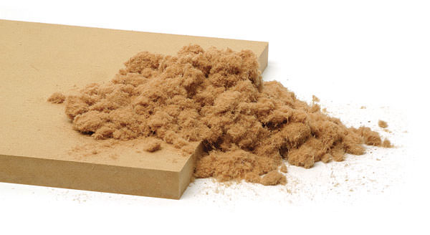
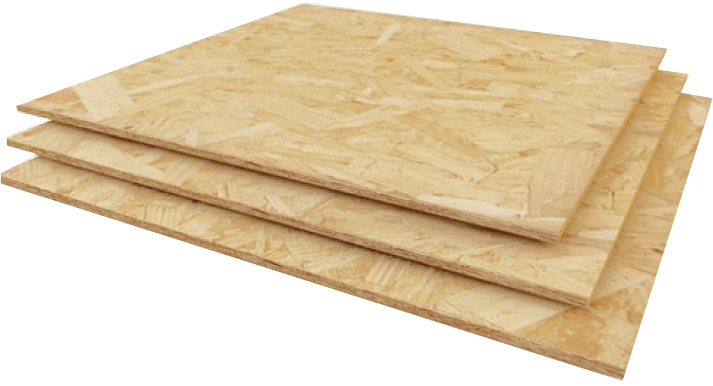
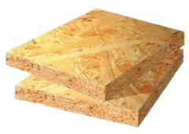
• PAL (panouri din aşchii de lemn) - sunt fabricate prin presarea la cald a aşchiilor de lemn amestecate cu răşină.
• OSB - sunt plăci din fâşii orientate, formate din componente stratificate din particule de lemn (aşchii de lemn), folosite mai mult în construcții şi tratate împotriva apei sau ignifugate.

Slide 6
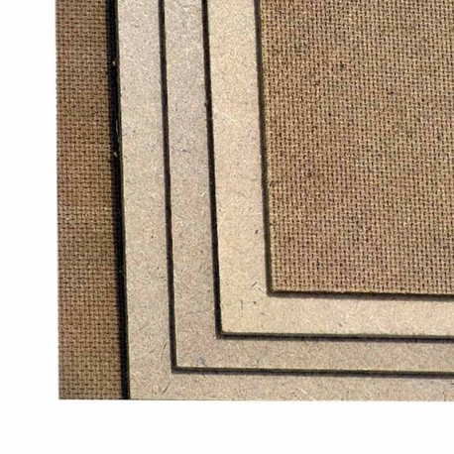
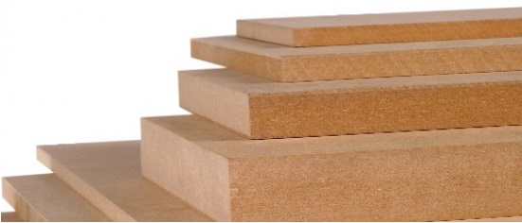
• PFL (panouri din fibră de lemn) - sunt obţinute prin presarea, sub formă de plăci, a unor fibre de lemn încleiate.
• MDF - sunt panouri din aşchii şi fibră de lemn amestecate cu răşină.

Slide 7
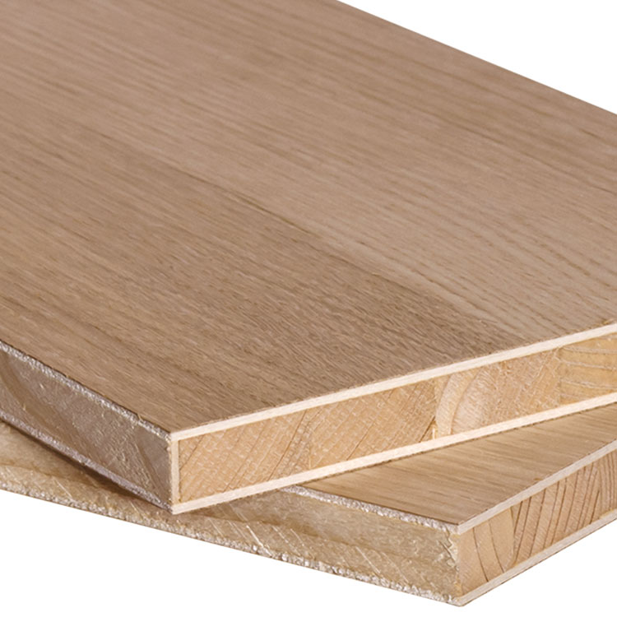
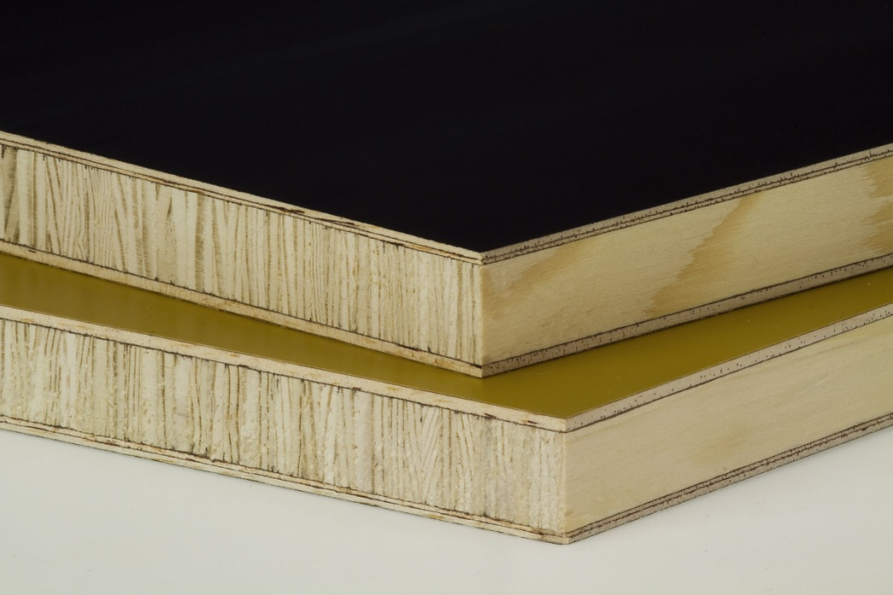
• Panel - este semifabricatul folosit mai ales la realizarea mobilei, alcătuit dintr-o placă de lemn cu miez de lemn (care poate fi din şipci sau scânduri înguste), acoperit pe ambele feţe cu câte o foaie de furnir.

Slide 8
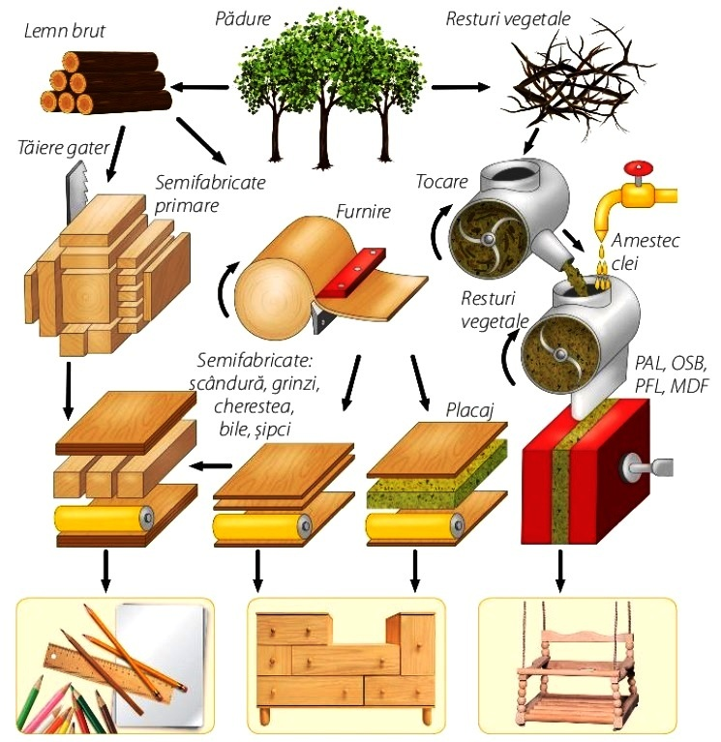
Obținerea
semifabricatelor

Slide 9
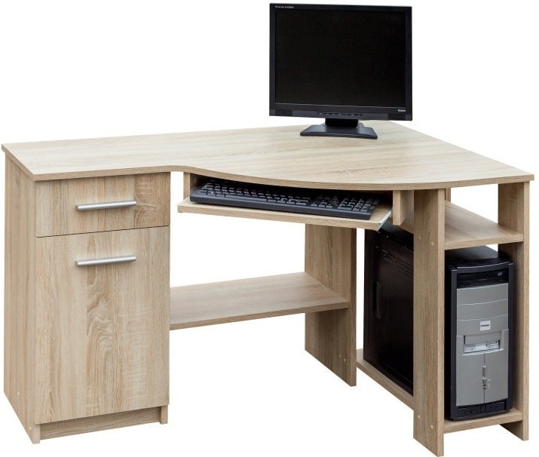
Analiza de produs
Denumirea produsului: Birou de calculator
Gama de produse: mobilier
Materialul de bază : PAL
Materiale auxiliare: cuie, şuruburi, clei
Părți componente:
blat pentru monitor, imprimantă
compartiment (nișă) pentru unitate
placă culisantă pentru tastatură
sertar
compartiment pentru cărți
Desen: Figura alăturată
Utilizare: suport pentru elementele componente ale calculatorului (unitate, monitor, tastatură, imprimantă)
Prezentare: demontat în colet
Disfuncționalități: zgârieturi, desprinderi de material etc.
Preț: 250 lei

